Slide 1

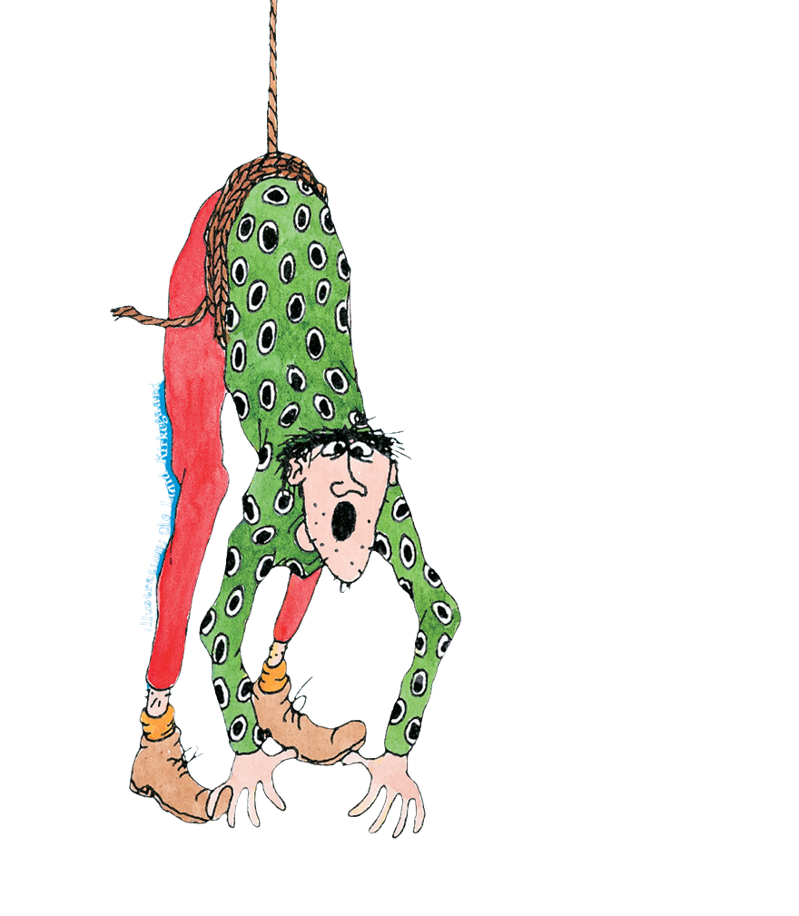

Orlaprisen
2025
“Så er det nu, din bette lort!”
Stem på årets bedste bøger!

Slide 2
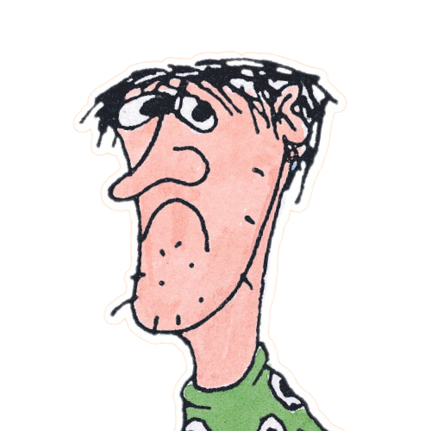
“Det er MIN afstemning,
og det er pissesjovt.
Lyt og lær, din bette lort.”
Nu skal du se alle de bøger, der er i spil til en Orlapris.
Først hører du om alle 15 bøger, og SÅ stemmer du på orlaafstemning.dk (link i eReolen GO!-appen)

Slide 3

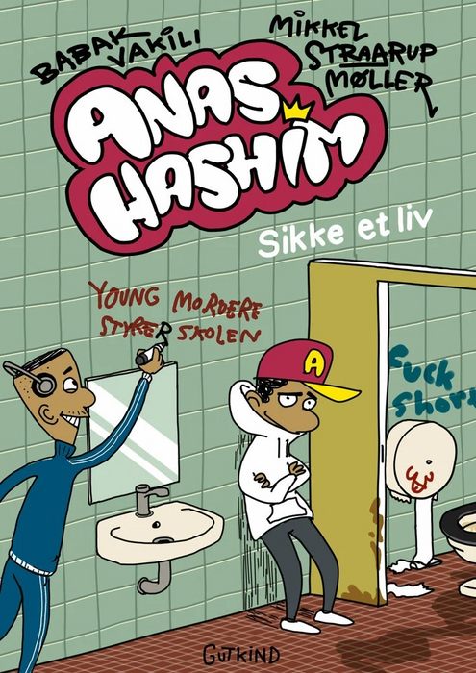
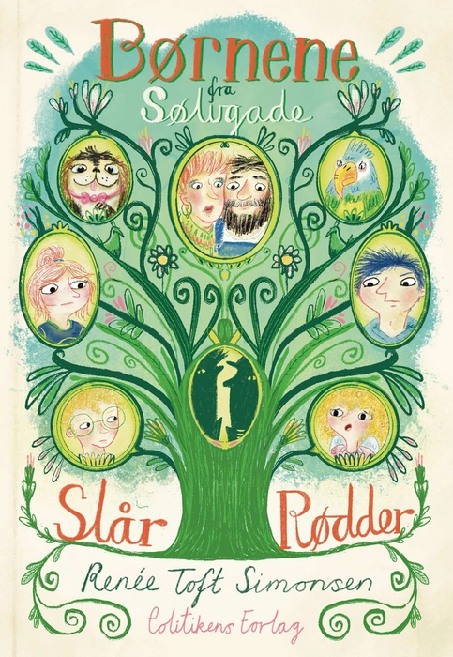
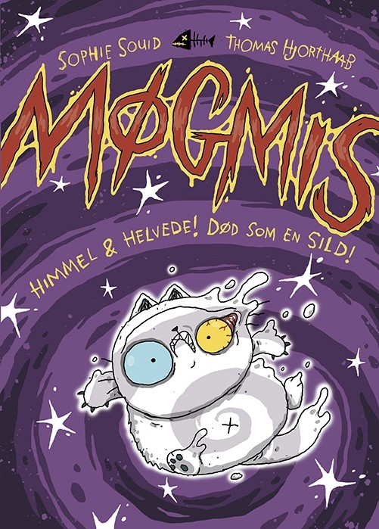
De 3 nominerede i kategorien
Sjov

Slide 4


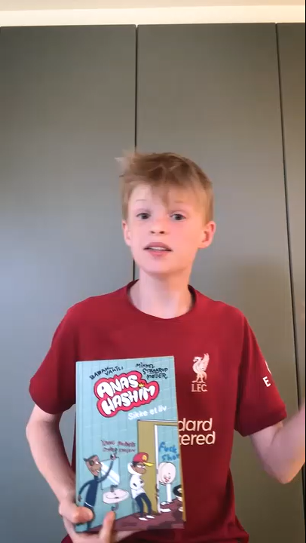
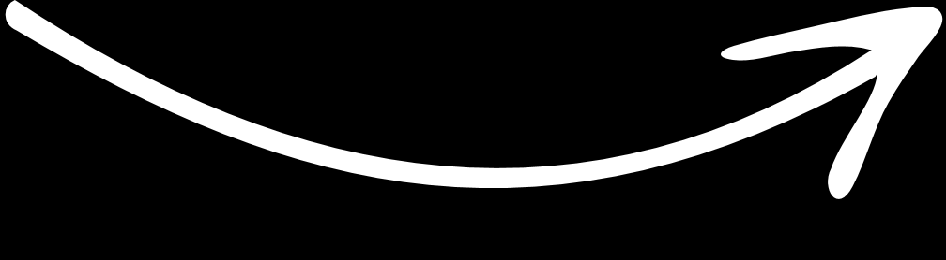
Anas Hashim – Sikke et liv
af Babak Vakili og Mikkel Straarup Møller
Videoanbefaling
Notes:
Sjov: Anas Hashim – Sikke et liv ​
Kort om bogen ​
Anas Hashim aka Young Morder går i 6.A. Han drømmer om at blive rapper og score Clarissa fra klassen, men er han villig til at satse alt, da han får muligheden for at komme på scenen med sit store idol M:ALI? 1. bog i sjov serie for 10-13-årige ​
Beskrivelse ​
Anas, aka gangsterrapperen Young Morder, vil allerhelst styre skolen, flække systemet med sine raps og score Clarissa, der er indbegrebet af perfektion. Det er bare ikke så nemt for Anas, når ingen rigtigt anerkender hans store talent for at skrive de vildeste bars, og når Clarissa åbenbart hellere vil tungekysse med Høje Ricky. Men da Anas store idol, rapperen M:ALI, udskriver en konkurrence, hvor vinderen får mulighed for at komme på scenen med M:ALI, øjner Anas pludselig muligheden for at vise, at det er ham der styrer. Bogen har ordbog over slangudtryk bagerst i bogen og sort-hvide stregtegninger af Mikkel Straarup Møller. Babak Vakili er forfatter, podcastdokumentarist og har selv rappet under navne som Vakili og Bobby Shams ​
Vurdering ​
Et pletskud af en bog om den opfindsomme og handlekraftige Anas, med de iranske rødder, der lige meget hvad han kommer ud for aldrig nogensinde tvivler på sig selv og sit talent som rapper. Sproget flyder med sjove slangudtryk, plottet er godt og opfindsomt, og det hele bindes effektivt sammen af de mange sjove stregtegninger og taleboble

Slide 5
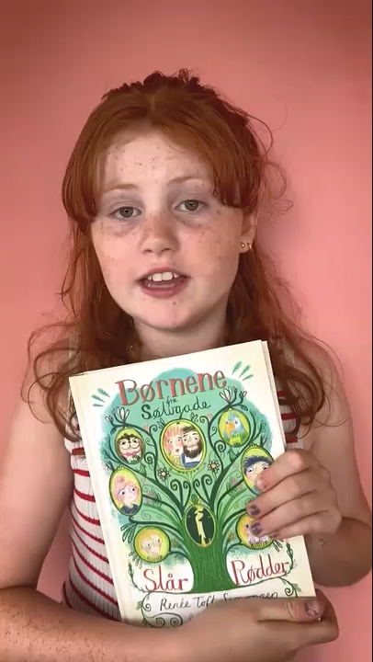
Børnene fra Sølvgade – Slår Rødder
af Renée Toft Simonsen
Videoanbefaling
Notes:
Sjov: Børnene fra Sølvgade – Slår rødder ​
Kort om bogen ​
Børnene fra Sølvgade er faldet til ro hos Nelly og Brian. Men da Kirk pludselig begynder at interessere sig for slægtsforskning, går jagten ind på deres fædre. En jagt som sender dem alle helt til Malaga. Højtlæsningsbog for 8-10-årige ​
Beskrivelse ​
Alt ånder fred og idyl hos de fire børn fra Sølvgade. Lige indtil Kirk ved et tilfælde finder ud af, at hans og Petras biologiske far bor i Cold Hawaii i Nordjylland. Katinka og Tristan beslutter sig for også at finde deres far. De finder ud af, at han bor i Malaga, og da Katinka samtidig har fået en rejse for hele familien til en valgfri destination i fødselsdagsgave, beslutter hun sig for, at turen skal gå til Malaga, så de i al hemmelighed kan lede efter ham. Men børnenes plan viser sig hurtigt at slå fejl, og der er nu ingen anden udvej end at fortælle sandheden til de voksne. 3. del af serien "Børnene fra Sølvgade" ​
Vurdering ​
Endnu en skøn og underholdende fortælling om de fire børn fra Sølvgade. Historien er skrevet med humor og varme, og man kan ikke andet end at holde af hele persongalleriet. Er det vigtigt at kende sine rødder, eller kan man selv beslutte, hvem ens rigtige familie er? Et vedkommende og vigtigt spørgsmål, som er omdrejningspunktet for historien. Bogen er skrevet i et let og flydende sprog, som egner sig rigtig godt til højtlæsning ​
​

Slide 6
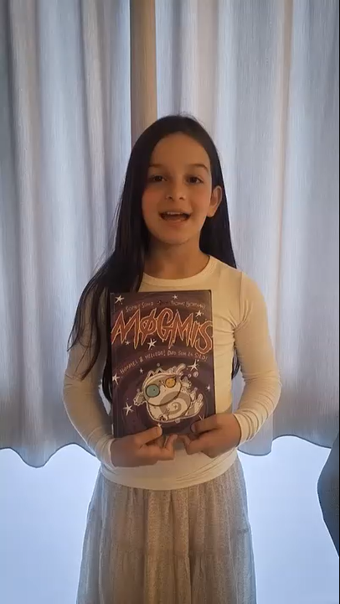
Møgmis - Himmel og
helvede, død som en sild
af Sophie Souid og Thomas Hjorthaab
Videoanbefaling
Notes:
Sjov: Møgmis – Himmel & helvede! Død som en sild! ​
Kort om bogen ​
Da Møgmis mister alle sine ni liv, ender den i limbo og skal nu tale sin sag for at blive sendt tilbage på Jorden til Sivert. For graphic novel-læsere fra 10 år ​
Beskrivelse ​
Sivert er taget på koloni, og Møgmis nyder freden og roen og muligheden for at udtænke endnu flere måder at slå Sivert ihjel på. Men langsomt arbejder Møgmis sig igennem alle sine liv, og til sidst er der ikke flere at give af. Møgmis ender i limbo - stendød. Nu skal Møgmis stå skoleret for både Gud og Fanden og tale sin sag for, at den må blive sendt hjem til Sivert. Da Møgmis endelig vender hjem, er stilen lagt om, og den vil nu være den perfekte kat for Sivert - sød, artig og uden hævnplaner, men det holder ikke længe. Fjerde del af Møgmis ​
Vurdering ​
Som i de forrige bøger i serie er historien grotekst og langt ude, men det hele fungerer til punkt og prikke. I denne er loyalitet mere i højsædet, og vi bliver bekræftet i, at selvom Møgmis gør alt for at skjule det, så holder den jo af Sivert inderst inde. Der er både almindelige tegneserie-sider og tekst med illustrationer, der passer til handlingen. Bøgerne i serien kan godt læses uafhængigt af hinanden, men historien giver mest mening, hvis man læser dem i rækkefølge ​

Slide 7
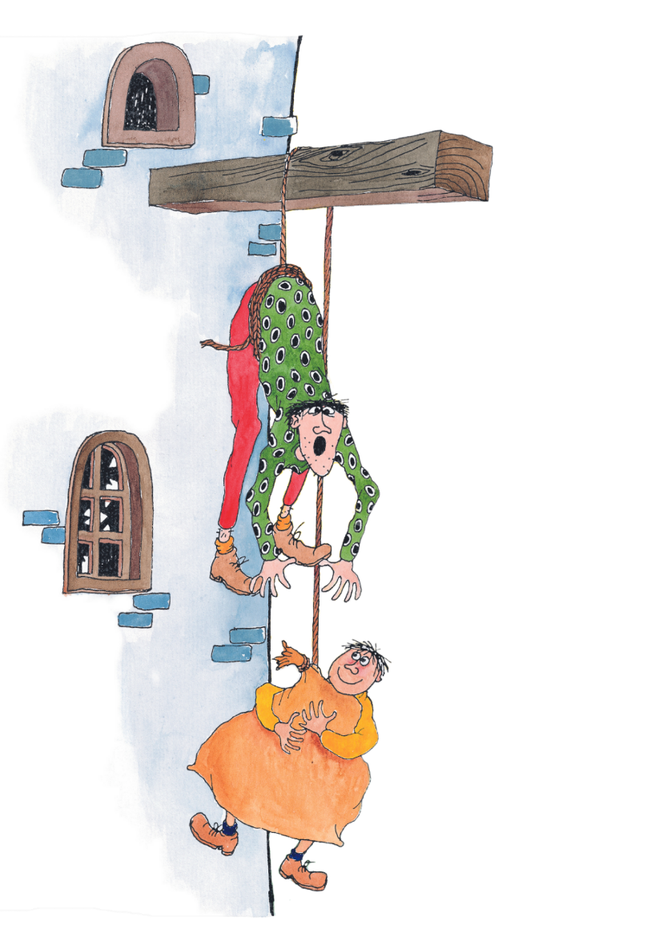



“Synes du, det er sjovt, hva’? Så husk at stemme nu, så er du klar til mit store prisshow.!”
Hvilken bog vil du stemme på?

Slide 8


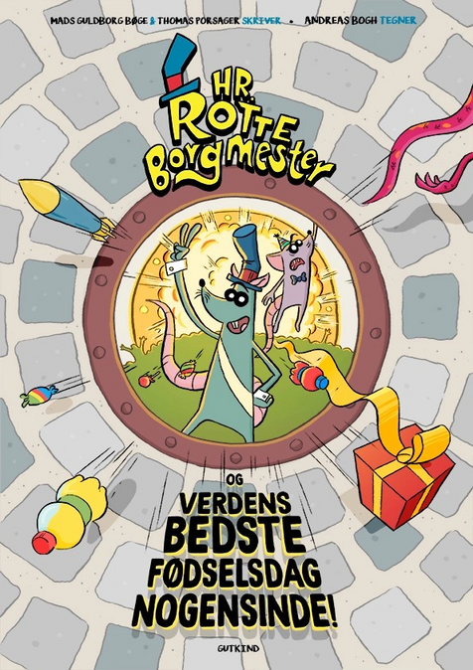
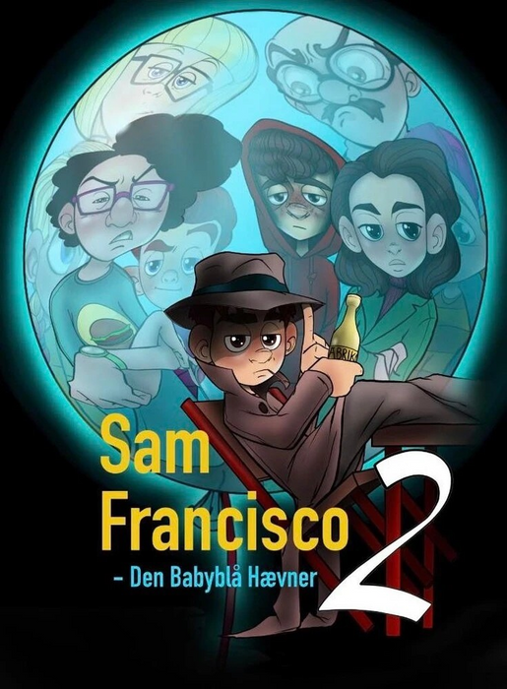
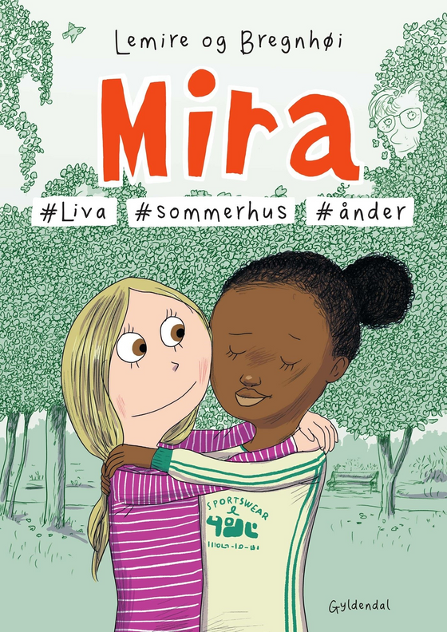
De 3 nominerede i kategorien
Bedste tegninger

Slide 9



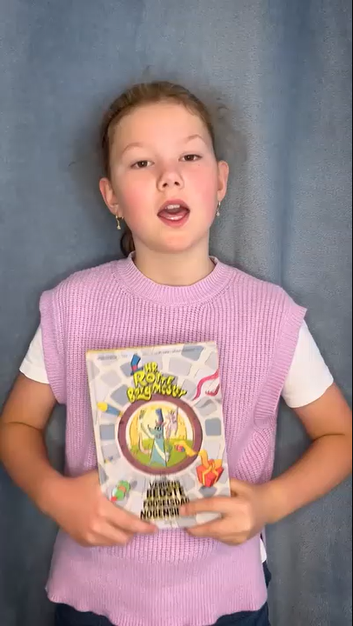

Hr. Rotteborgmester - og verdens bedste fødselsdag nogensinde!
af Mads Guldborg Bøge
og Thomas Porsager
Tegner: Andreas Bogh
Videoanbefaling
Notes:
Bedste tegninger: Hr. Rotteborgmester og verdens bedste fødselsdag nogensinde! ​
Kort om bogen ​
Hr. Rotteborgmester har fødselsdag og forlanger at få verdens bedste fødselsdag, for når man er borgmester må man jo bestemme alting selv. Til højtlæsning fra 6 år og selvlæsning fra 9-10 år ​
Beskrivelse ​
I Rotteby, som ligger i kloakkerne lige under vores fødder, bor Hr. Rotteborgmester og hans bedste ven rotten Phil Collins. Hr. Rotteborgmester har fødselsdag og forlanger at få den bedste fødselsdag nogensinde. Phil har også fødselsdag og ønsker, at de sammen skal holde en bedste-ven-fødselsdag, men det er Hr. Rotteborgmester ikke interesseret i. Han vil have fødselsdagen for sig selv, og så skal der i øvrigt også være kæmpestore gaver, fyrværkeri, lysshow og sodavand og slik nok til, at alle brækker sig. Tingene går dog ikke altid som man planlægger og slet ikke når historien også indeholder flyveøgler, kamphelikoptere og byens største stjerne, Justin Bæver. Det er første bind i serien om livet i Hr. Rotteborgmesters kloak ​
Vurdering ​
Morsom og gakket historie om den egoistiske og forkælede Hr. Rotteborgmester og hans bedste ven Phil Collins, som må minde ham om, at det vigtigste er at være en god ven. Der er en god blanding af tekst og virkelig sjove tegninger og tegneseriesekvenser, som understøtter historien rigtig godt. Handlingen er tempofyldt og skrevet med humor, som rammer både børn og voksne. Bogen har et lækkert layout med hårdt omslag ​

Slide 10
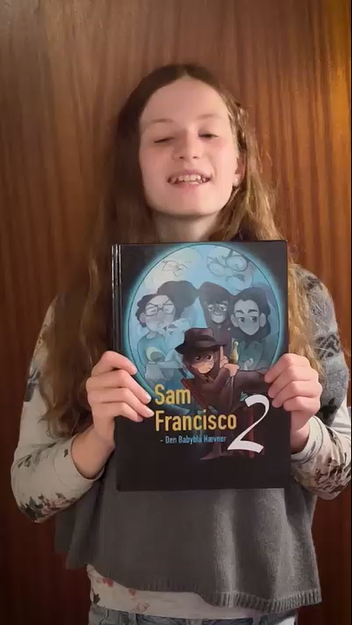
Sam Fransisco 2 – Den Babyblå Hævner
af Kristian Flodgaard Bach og Kenneth Kirkeby
Videoanbefaling
Notes:
Bedste tegninger: Sam Francisco 2 – Den Babyblå Hævner ​
Kort om bogen ​
Andet bind om detektiven Sam Francisco, som løser mysterier og gåder på Surballenedre Skole. For 8-12-årige, som kan lide at løse gåder ​
Beskrivelse ​
Som i seriens første bind Sam Francisco - skolemysterier får man her serveret en række krimigåder med tilhørende fuld-sides løsninger bagerst. I dette bind følger vi Sam Francisco og hans klasse både på lejrskoletur og i almindelige hverdage som plages af en ny skurk, Den Babyblå Hævner, som tydeligvis har et horn i siden på læreren Gunnar. Bogen er i hård indbinding ​
Vurdering ​
Det er et virkeligt flot bind i serien, og gåderne er virkelig gode og udfordrende. Der er meget stor forskellighed i de mysterier, der skal løses. Her er virkeligt noget for enhver smag, fra bare at se ordentligt efter på tegningerne til reelle matematiske gåder

Slide 11
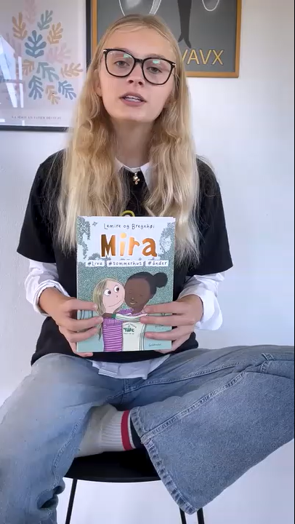
Mira –
#Liva #sommerhus #ånder
af Sabine Lemire og Rasmus Bregnhøi
Videoanbefaling
Notes:
Bedste tegninger: Mira #Liva #sommerhus #ånder ​
Kort om bogen ​
Mira holder sleepover for vennerne i sommerhuset, men da de laver "ånden i glasset", bliver det hyggelige pludselig uhyggeligt. Imens har Liva gået alene med en alvorlig hemmelighed, og da Mira opdager det, gør hun alt for at hjælpe. Graphic novel for 9-13-årige ​
Beskrivelse ​
Vi følger Mira, familien og vennerne de sidste skoledage op til sommerferien. De har alle forskellige planer, men kickstarter ferien med en sleepover i Miras sommerhus. Louis og Gunnar vil gerne på gåtur i mørket og kommunikere med ånder, men pigerne er ikke helt enige. Liva, som går på en anden skole end resten af vennegruppen, bliver udsat for mobning i sin klasse. Et skoleskift efter ferien bliver nødvendigt. Farveillustreret af Rasmus Bregnhøi ​
Vurdering ​
Det er tydeligt at mærke, at forfatter og illustrator tager hovedpersonerne og deres udfordringer seriøst. Om det er småt eller stort, bliver det behandlet med et kærligt glimt i øjet og tilsat illustrationernes charmerende humor. Uanset om du er ung eller måske forældre til en ung, får du en masse at tænke over og spejle dig i, når du læser serien om Mira ​

Slide 12
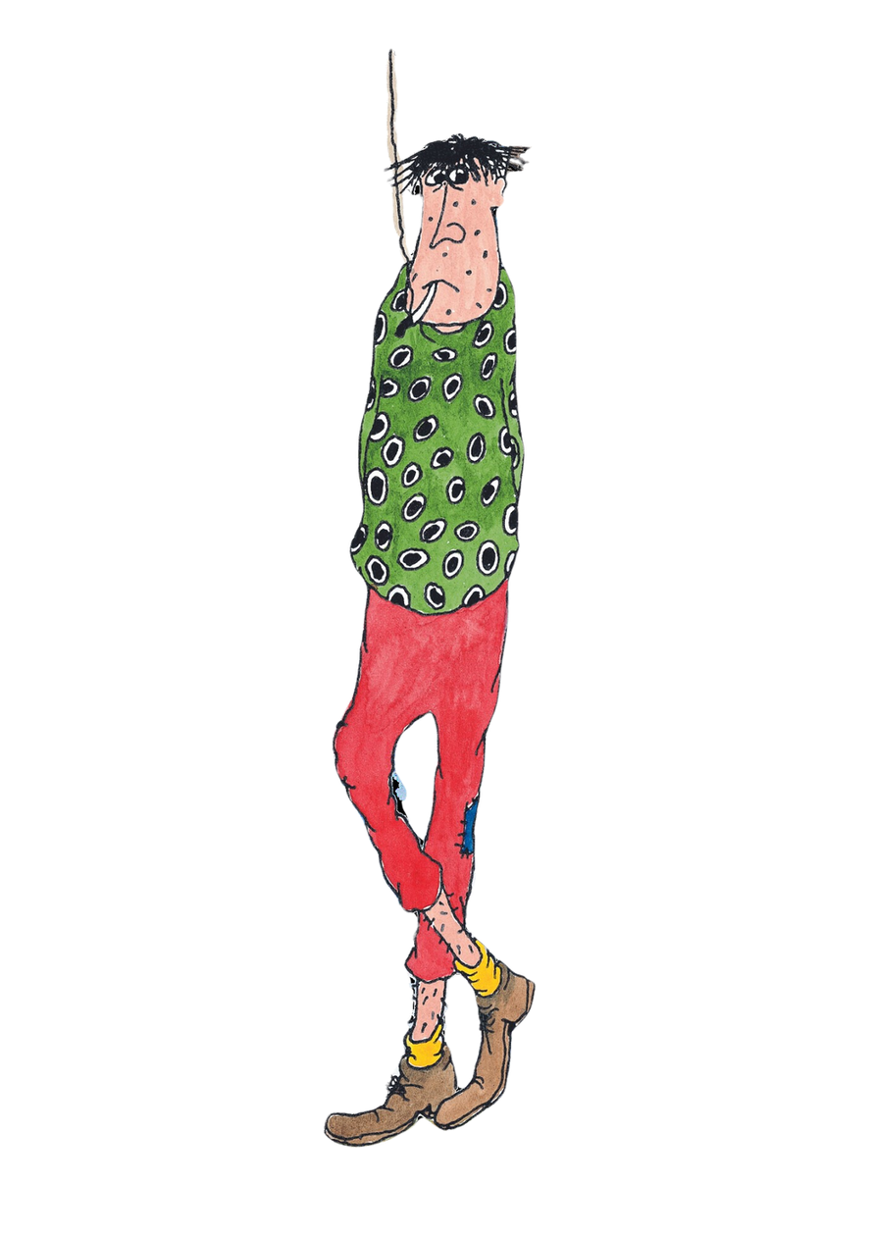
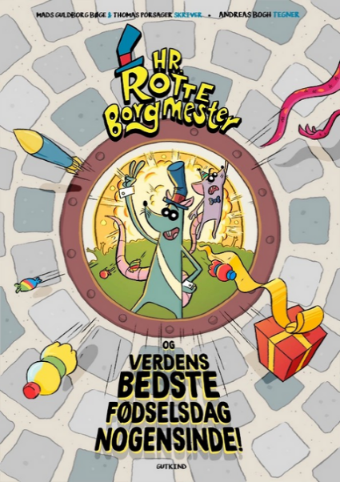

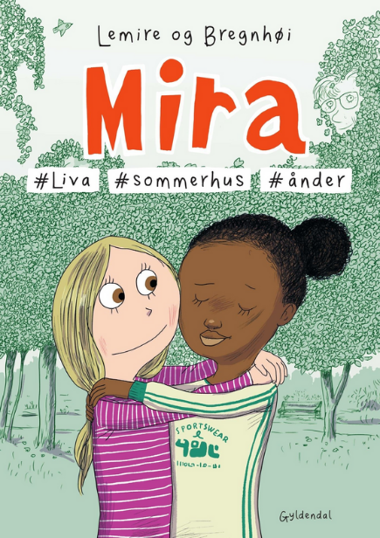
“Husk det nu, din bette skid!
Ellers sørger jeg for, at du bliver lavet til leverpostej!”
Hvilken bog vil du stemme på?

Slide 13


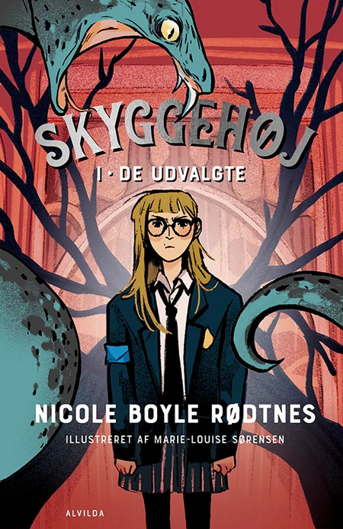
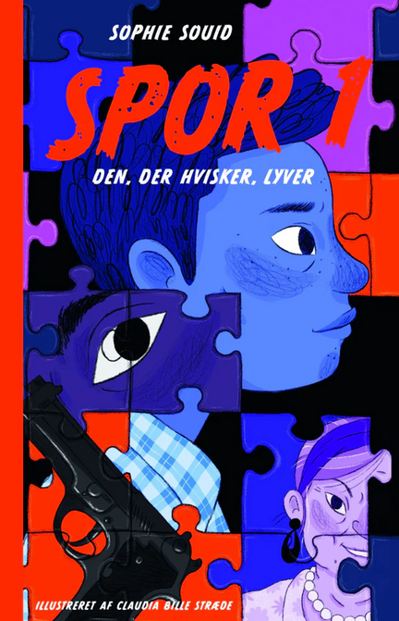
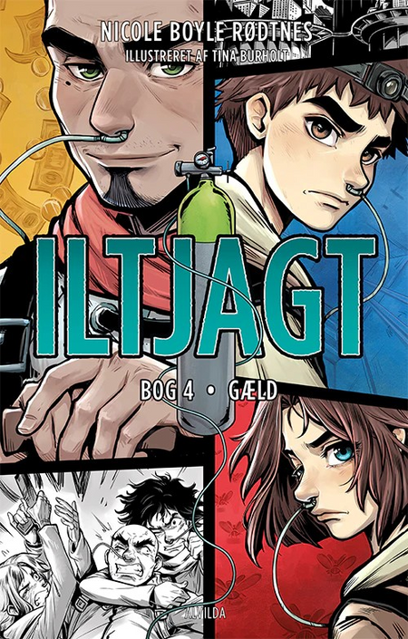
De 3 nominerede i kategorien
Spænding & Fantasy

Slide 14



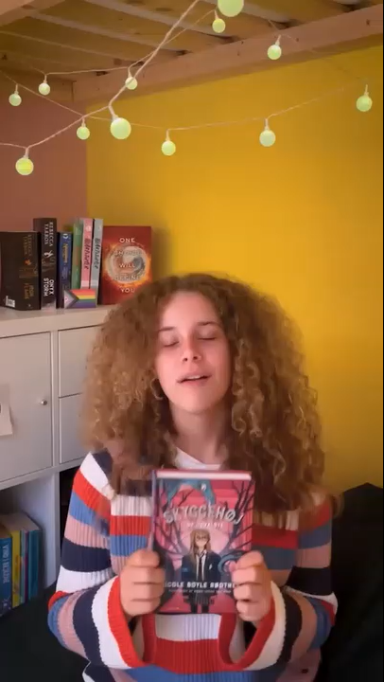
Skyggehøj 1 – De udvalgte
af Nicole Boyle Rødtnes
Ill. af Marie-Louise Sørensen
Videoanbefaling
Notes:
Spænding og fantasy: Skyggehøj 1 – De udvalgte ​
Kort om bogen ​
Tvillingesøstrene Mynte og Chili får muligheden for at snuse til livet på Skyggehøj kostskole, men ikke alt er så fantastisk som det ser ud. For fantasylæsere fra 12 år og opefter ​
Beskrivelse ​
Tvillingesøstrene Mynte og Chili kunne ikke være mere anderledes. Hvor Mynte er glad og imødekommende, er Chili lukket og fremstår ofte tvær, men de hænger sammen og støtter hinanden. I "De Udvalgte" kommer der repræsentanter fra Skyggehøj kostskole til den skole Mynte og Chili går på og udsætter eleverne for nogle prøver. Pigerne tror de er dumpet, men de bliver begge to tilbudt en prøveuge på skolen og her lærer de et og andet om dem selv og ikke mindst skolen. I "De Forbandede" er Mynte og Chili optaget på Skyggehøj, men ingen er sikre, for en uhyggelig stor slange lurer i mørket og snart er der en elev der er forsvundet - præcis som for syv år siden. Kan Chili og hendes venner opklare hvad slangen vil og hvad er der med Chilis uhyggelige drømme? ​
Vurdering ​
Fremragende skrevet og virkelig spændende fantasy, for alle der elsker at læse om kostskoler, uhyggelige gåder og magiske kræfter. Illustrationerne, der er holdt i sort/hvid og med en enkelt anden farve, blå i "De Udvalgte" og orange i "De Forbandede", er med til at sætte stemningen, der stiger i takt med at sidernes vendes og historien underbygges ​

Slide 15
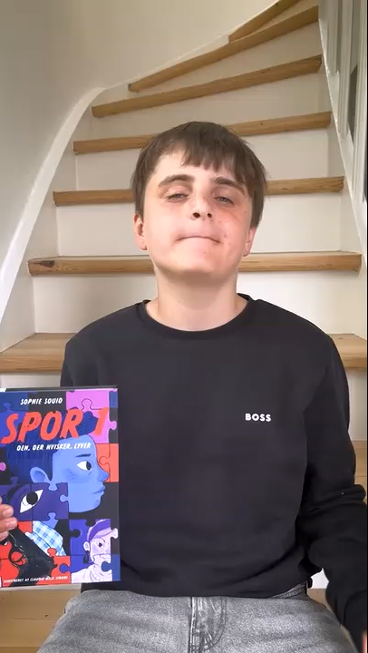
Spor 1 –
Den, der hvisker, lyver
af Sophie Souid
Ill. af. Claudia Bille Stræde
Videoanbefaling
Notes:
Spænding og fantasy: Spor 1 – Den, der hvisker, lyver ​
Kort om bogen ​
Er det et nødstilfælde, hvis ens mor går ned i kiosken efter mælk men ikke kommer tilbage? Det mener drengen Bille, og opringningen til en hemmelig nødtelefon bliver starten på en hæsblæsende jagt, for at finde Billes mor. Forrygende 1. del af ny dansk børnekrimi. Fra 10 år ​
Beskrivelse ​
Drengen Bille er 12 år, og en sen aften opdager han, at han er alene hjemme. Hans mor gik ned efter mælk, men det er pludselig længe siden. Bille beslutter sig for at ringe til et telefonnummer, som han har øvet med sin mor hele sit liv, og som han kun må bruge i et nødstilfælde. Bille får uventet hjælp fra en person, han ikke tidligere har mødt, og det viser sig, at Billes mor har holdt mange ting skjult for Bille. Forfatter Sophie Souid har bl.a. også skrevet Fødselsdagsønsket der blev stjålet og Død over Tandfeen ​
Vurdering ​
Det er en vildt spændende historie om Bille, som kommer på en hæsblæsende jagt efter sin forsvundne mor. Billes stille hverdagsliv med moren ændres med ét, og der viser sig at være mange ting, som Billes mor ikke har fortalt sin søn. Læserens opmærksomhed fanges fra prologens første side, hvor en fremmed person ringer på hos Bille, der er alene hjemme. Bogen er velskrevet, og sproget er nutidigt. Forsiden er meget indbydende, og bagsideteksten er spændende uden at afsløre for meget. Historien slutter åbent, og jeg kan næsten ikke vente med at læse fortsættelsen!

Slide 16
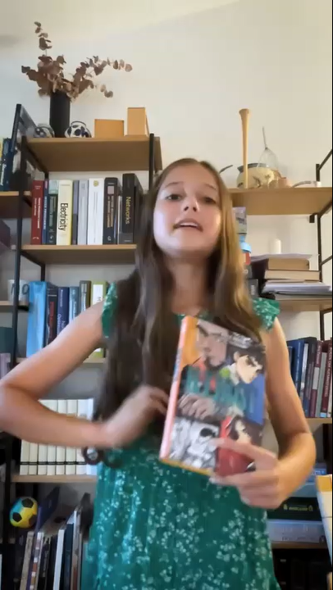
Iltjagt 4 - Gæld
af Nicole Boyle Rødtnes
Ill. af Tina Burholt
Videoanbefaling
Notes:
Spænding og fantasy: Iltjagt 4 - Gæld ​
Kort om bogen ​
Liam står i gæld til den skruppelløse forbryderkonge Marton, som vil sende ham på livsfarlige skattedyk i den gamle stråleramte verden under sløret. Alex lægger en flugtplan, som kræver, hun får fingrene i farlige informationer. Hvem tør man stole på i en verden, hvor alle kæmper for at overleve? For 9-12-årige ​
Beskrivelse ​
I 4. bog i serien "Iltjagt" står Liam og Alex nok engang i problemer til halsen. Politimanden Ethan er blevet myrdet på politistationen, og Alex frygter at blive forbundet med mordet. Liam er faldet i hænderne på forbryderkongen Marton, som har taget deres nyopererede mor som fange. Begge har de en gæld at betale af - og snart er begge søskende igen viklet ind i livsfarlige forbindelser og missioner, som de ikke kan slippe ud af uden at miste det vigtigste de har i livet: hinanden og deres mor ​
Vurdering ​
Igen en yderst velskrevet og velfungerende pageturner med skiftende fortællere, velillustreret og med en handlingskurve, der hele tiden bygges op og nok engang efterlader os med et brag af en cliffhanger ​

Slide 17

“Blev du smadder-ræd eller hva’?
Hvilken bog vil du stemme på?

Slide 18

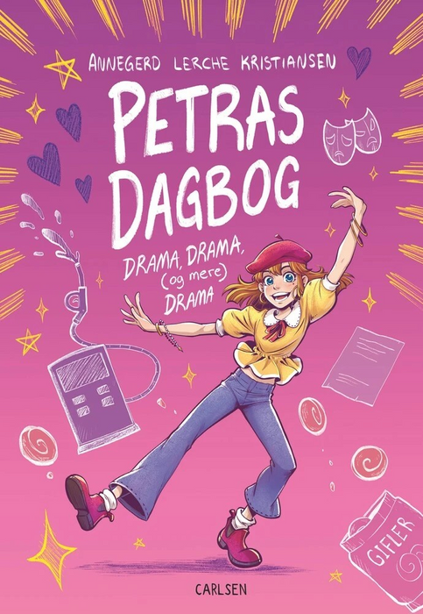
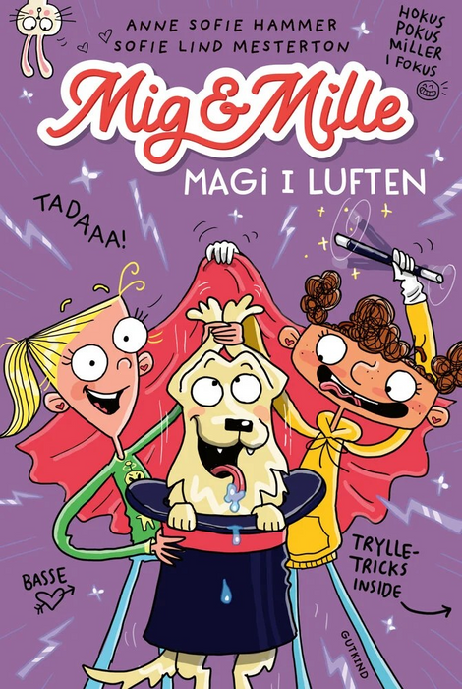
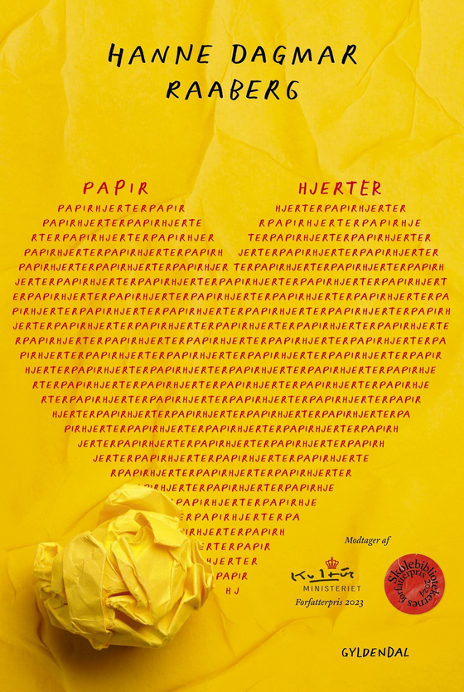
De 3 nominerede i kategorien
Teen-liv & Venner

Slide 19


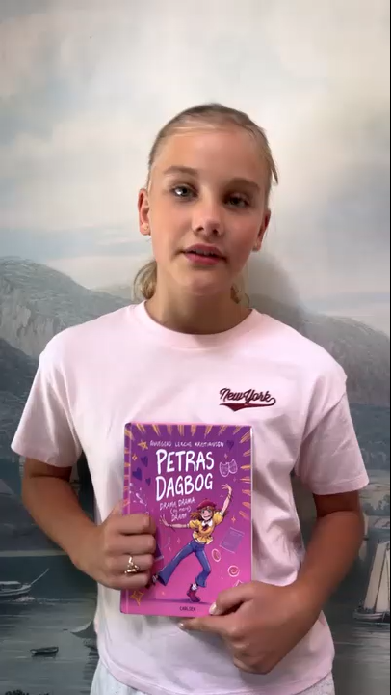
Petras Dagbog – Drama, drama, (og mere) drama
af Annegerd Lerche Kristiansen
Videoanbefaling
Notes:
Teen-liv og venner: Petras Dagbog – Drama, drama (og mere) drama ​
Kort om bogen ​
Petra er vild med teater og venter kun på at blive udpeget til at deltage i skolens teaterstykke og måske få en plads på teaterskolen. Det kommer der temmelig meget drama ud af! For læsere fra ca. 10 år ​
Beskrivelse ​
Petra får at vide, at hun skulle tage at koncentrere sig mere, i stedet for at dagdrømme så meget. Hun har bare utroligt mange ting, som hun drømmer om, og det fylder meget af hendes tid. Der er meget drama i hendes liv, og heldigvis får hun nogle gode venner, Bjørn og Klara, der hjælper hende igennem de største kriser, forelskelser, og det vildeste drama, da rollerne til skolens teaterstykke skal fordeles ​
Vurdering ​
En sjov dagbog fra en pige, der har mange drømme og desværre også urealistisk høje tanker om sig selv. Læserne bliver præsenteret for en pige, der helt tydeligt ikke ved, hvor meget drama hun selv sætter gang i, på forholdsvis charmerende vis. Dagbogsgenren får her endnu en serie, der sikkert vil tiltrækker læsere. Den har en fængende forside og på næsten hver side er der små sjove illustrationer, men bogen er hovedsageligt tekstbaseret

Slide 20
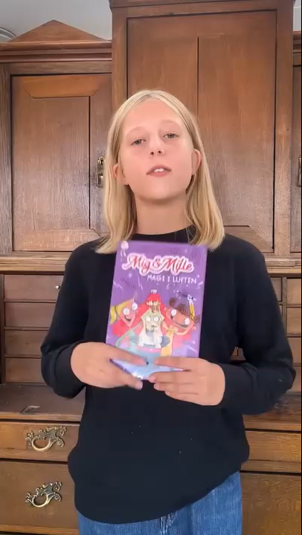
Mig og Mille – Magi i luften
af Anne Sofie Hammer og Sofie Lind Mesterson
Videoanbefaling
Notes:
Teen-liv og venner: Mig og Mille – Magi i luften ​
Kort om indholdet ​
Skolen fejrer 150-års fødselsdag, og til festen skal der samles ind til nye skoletoiletter. Mille og Mille vil optræde med det vildeste trylleshow, som både involverer tryllehunden Basse, borgmesteren og Klasse-Lasse. En supersjov bog med illustrationer. For 9-12-årige ​
Beskrivelse ​
Mille og Mille finder Jonas' gamle tryllesæt og beslutter, at de vil være de vildeste tryllekunstnere og optræde til skolens 150-års fødselsdag. Der skal nemlig samles penge ind til nye skoletoiletter - de gamle er seriøst ulækre! Samtidig finder de ud af, at Jonas ikke længere er kæreste med Luna. Han har farvet sit hår sort og er kommet med i et band. What?! Sjette bind i "Mig & Mille"-serien - med tegninger af Sofie Lind Mesterton. Serien starter med Mig & Mille - helt i kage ​
Vurdering ​
Endnu en superskøn og sjov historie med de to herlige piger, som er fulde af harmløs fis og ballade. Stemningen i bogen er let og hyggelig, og den er fyldt med situationer, som mange børn vil kunne genkende fra deres egen hverdag. I serien får børn lov til at være børn, lege frit og bruge deres fantasi uden begrænsninger, og det er simpelthen så skønt. De herlige sort-hvide illustrationer giver et ekstra lag til fortællingen og er fulde af sjove og finurlige detaljer ​
​

Slide 21
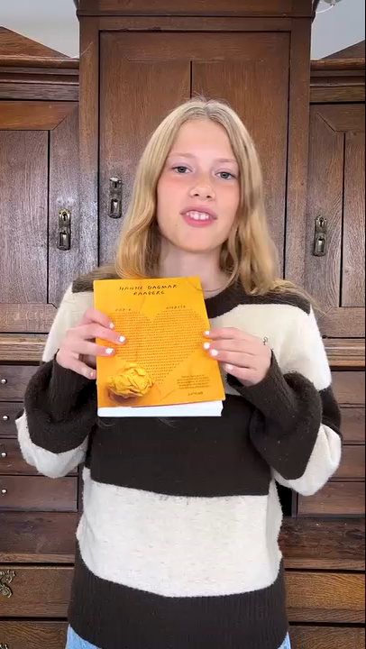
Papirhjerter
af Hanne Dagmar Raaberg
Videoanbefaling
Notes:
Teen-liv og venner: Papirhjerter ​
Kort om bogen ​
Alvas hjerte bliver revet midtover, da Emma-Louise ikke vil være hendes bedste veninde mere. Pludselig handler alt om den nye dreng i klassen. Hjertevarm fortælling om følelser og kroppens forandring for piger og drenge fra ca. 11 år ​
Beskrivelse ​
Alva og Emma-Louise (EL) er bedste venner, lige indtil den dag, hvor Pedro starter i klassen. Alt er forandret, men Alvas krop er ikke begyndt at forandre sig endnu, og hun ønsker sig bare at få bryster og talje og menstruation, ligesom de andre piger. Før var Alva og EL outsidere i klassen sammen, men nu er Alva alene, og EL ignorerer hende, hver eneste dag. Da Alva tager på ferie, genoptager hun venskabet med Susie og møder Alfred. Det bliver et vendepunkt, og hun kan lige så stille begynde at give slip på alt det svære i klassen. Teksten er sat med et layout, hvor ord og sætninger danner mønstre på siderne ​
Vurdering ​
En virkelig fin og følsom fortælling om at gå fra barn til ung pige, med de forandringer det medfører for følelseslivet og kroppen. Historien har fokus på Alvas indre liv, men har fine budskaber om, hvad det vil sige at være en god ven. Bogens styrke er den flotte forside, billedsproget med papirhjerterne og især det flotte og særprægede layout, hvor teksten er brudt op og sætningerne er spredt ud over siderne i et både tilfældigt og andre steder meget gennemtænkt mønster

Slide 22

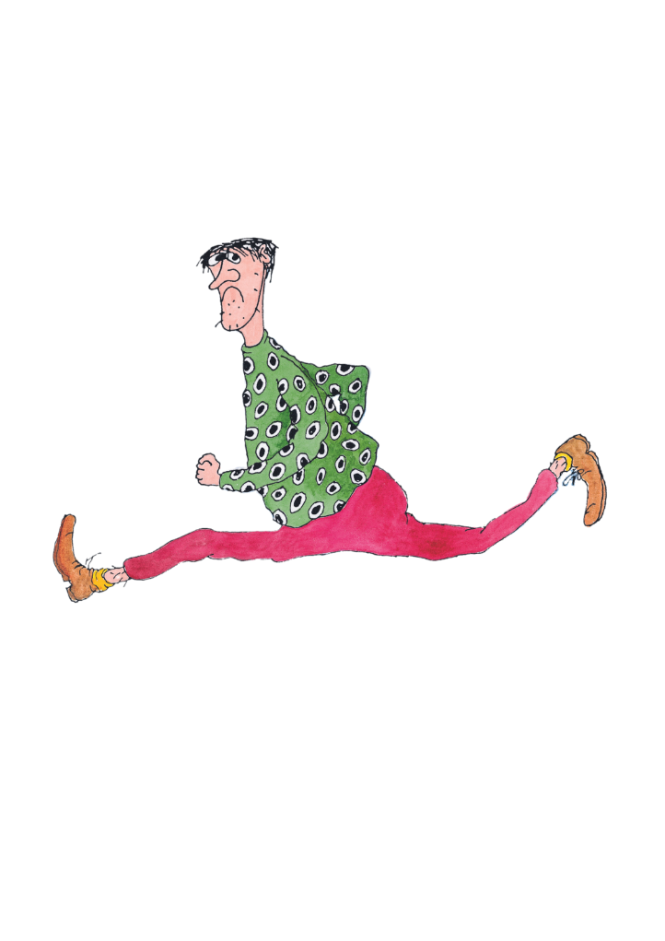
Hvilken bog vil du stemme på?
“Urgh, teenagere, venner. problemer… Lad mig komme væk!”

Slide 23
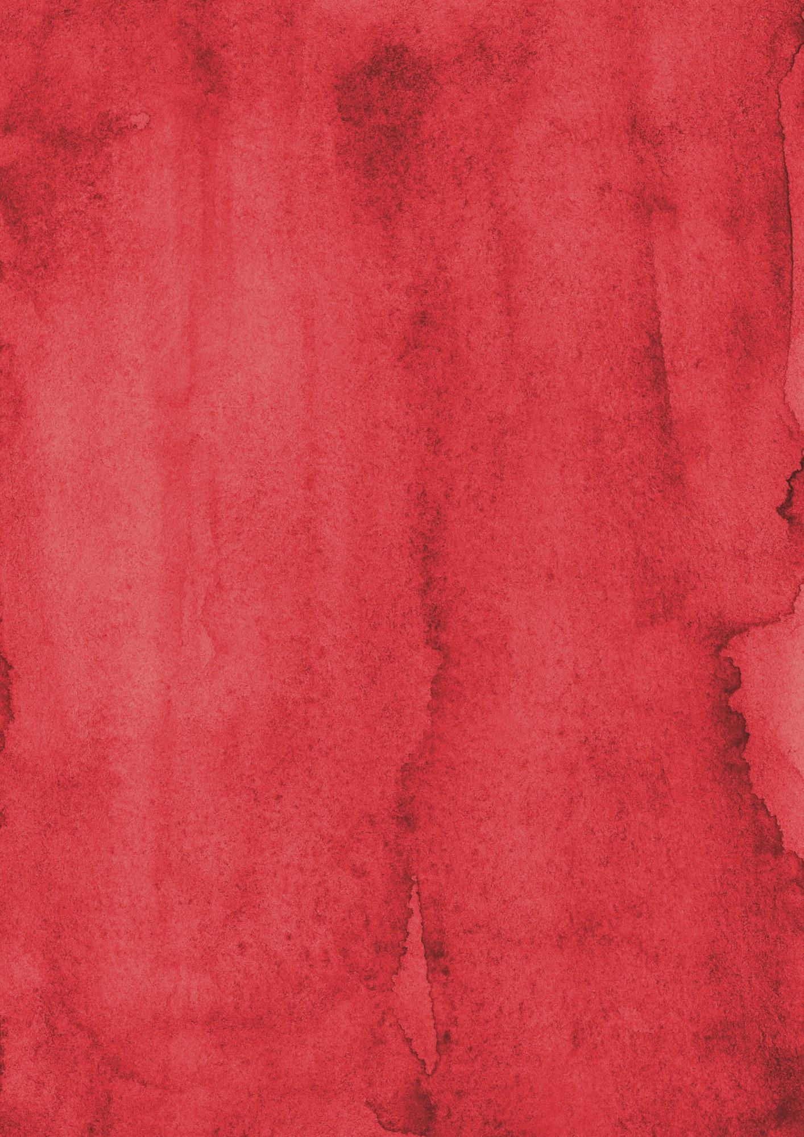
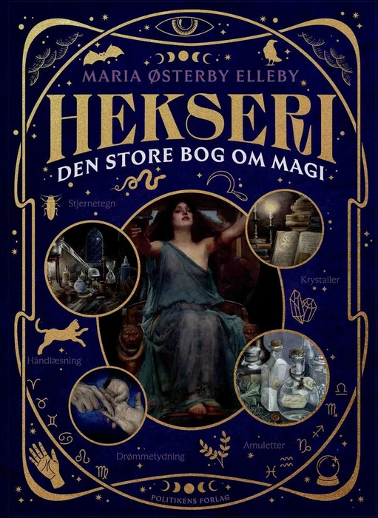

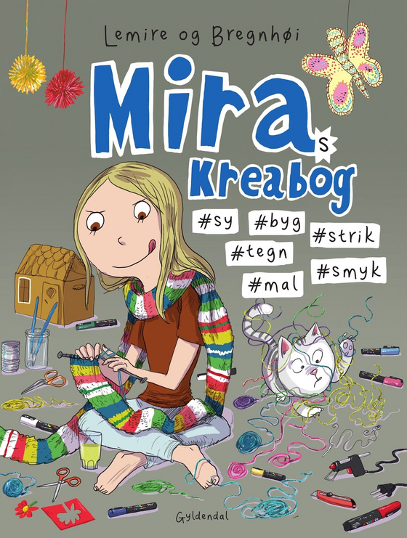
De 3 nominerede i kategorien
Fakta

Slide 24

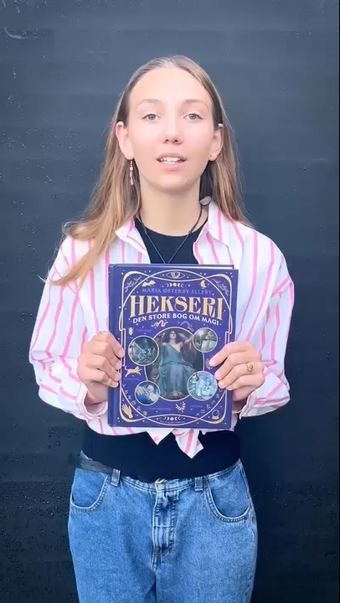
Hekseri –
den store bog om magi
af Maria Østerby Elleby
Videoanbefaling
Notes:
Fakta: Hekseri – den store bog om magi ​
Kort om bogen ​
Tror du på magi? Bogen åbner en fascinerende verden af magi, tro og ritualer igennem tiderne. Om fx hekse, trolddom, spådomme, krystaller, magiske væsner og forskellige former for magi. Med forslag til magiske aktiviteter. For børn fra ca. 11 år og voksne med interesse i det okkulte ​
Beskrivelse ​
Bogen tager udgangspunkt i magiens historie fra oldtid til nutid. Hvad er magi? Hvilke traditioner, folketro og ritualer ligger til grund? Med vejledninger i magiske effekter, man selv kan lave, fx amuletter. Bagerst i bogen er litteraturforslag til videre læsning. Historiker Maria Østerby Elleby (f.1991) debuterer med bogen, der er illustreret af Ida Adsbøl Christensen og indeholder et forord af forfatter Malene Sølvsten ​
Vurdering ​
Bogen er et veritabelt overflødighedshorn af interessant viden om magi. Der spændes vidt over forskellige emner, og det hele formidles mesterligt af historiker Maria Østerby Elleby. Bogen kan nydes og læses fra ende til anden, men den overskuelige opbygning gør, at den også egner sig som opslagsværk. De stemningsfulde, smukke illustrationer komplementerer teksten på fineste vis. Små og store "magikere" vil også glædes over bogens mange gode interaktive elementer. En herlig og magisk læseoplevelse! ​

Slide 25
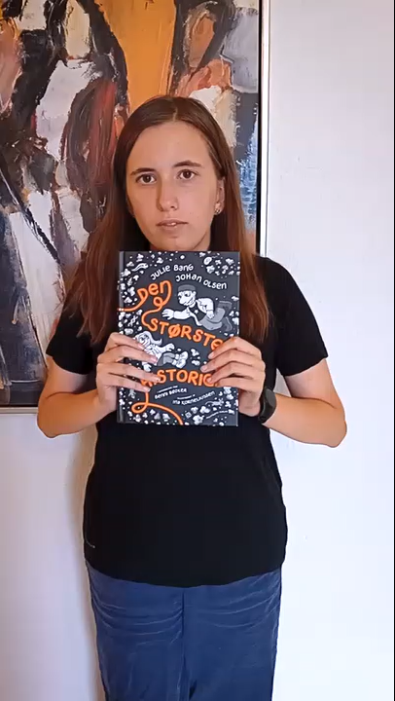
Den største historie
af Julie Bang og Johan Olsen
I samarbejde med Benni Bødker
Ill. af Ina Korneliussen
Videoanbefaling
Notes:
Fakta: Den største historie ​
Kort om bogen ​
Ava har et spørgsmål til sin nabo, videnskabsmanden Johan. Hvad er jeg og hvorfor findes jeg? For at svare på det må Johan og Ava helt tilbage til ingenting. Flot illustreret faktabog om big bang og livets oprindelse. For 10-13-årige ​
Beskrivelse ​
Ava elsker at stille spørgsmål til sin nabo Johan, der er videnskabsmand. En dag finder hun på det største spørgsmål: Hvad er et menneske? For at svare på det, tager Johan Ava med tilbage i tiden. Helt tilbage til dengang, der hverken fandtes tid eller rum. Kapitel for kapitel bevæger Johan og Ava sig millioner af år frem i tiden og oplever afgørende hændelser og øjeblikke i livets oprindelse, lige fra dannelsen af stjerner og planeter til de første dyr, der går på land. Bogen er skrevet af Julie Bang og Johan Olsen i samarbejde med Benni Bødker med illustrationer af Ina Korneliussen. "Den største historie" udkommer samtidig som podcastserien ​
Vurdering ​
Wow! Det er en kunst at formidle et så stort og kompliceret emne på en så letforståeligt, appellerende og spændende måde, som det gøres her. Alt spiller lige fra Ina Korneliussens overlegne illustrationer til rammehistorien om Ava og Johan. Det er en bog, man bliver klog af og en bog, der giver læselyst ​

Slide 26
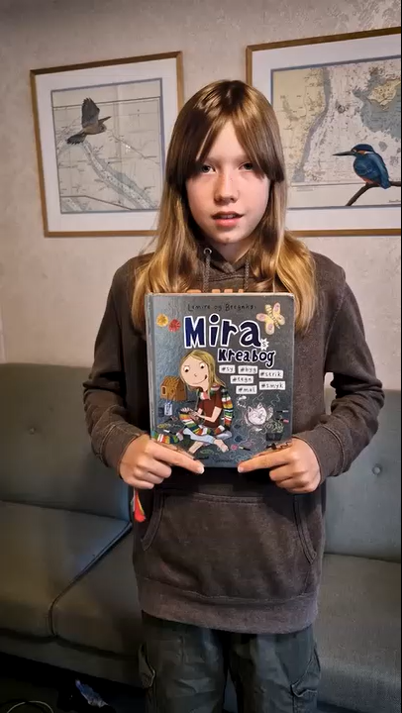
Miras Kreabog -
#sy #byg #strik #tegn #smyk #mal
af Sabine Lemire og Rasmus Bregnhøi
Videoanbefaling
Notes:
Fakta: Miras kreabog #sy #byg #strik #tegn #mal ​
Kort om bogen ​
Fra Mira-universet er her en kreabog med ideer til 40 projekter, som kan laves derhjemme. Der kan strikkes, sys, males og bygges. For kreative børn fra 8 år ​
Beskrivelse ​
I samme stil, som man kender fra de andre Mira-bøger, er her 40 projekter inden for kategorierne strik og garn, sy, byg, smyk og pynt, tegn og mal og jul. Hvert kapitel starter med en tegneseriestribe, hvor Mira selv er kreativ. Projekterne har trin for trin-beskrivelser med illustrationer eller fotografier og de sværeste projekter er markeret med et "hjælp fra mormor"-stempel, så man ved, at man måske skal have hjælp fra en voksen ​
Vurdering ​
En virkelig lækker kreabog som holder stilen fra resten af Mira-universet. Der er fuld spark på kreativiteten og bogen oser af lækkerhed med de farverige illustrationer og fotografier, som understøtter trin for trin-beskrivelserne supergodt. Projekterne er søde og sjove og varierer i sværhedsgrad, så der er noget for alle, samtidig med at der lægges op til fri kreativitet ved enten at følge beskrivelserne eller bare lade sig inspirere og gå sine egne veje. Der er også stor variation i materialerne. Der bliver brugt skrald, ting fra naturen, stofrester, garn og meget andet. Man får lyst til at gå i gang med alle projekterne, så der er garanti for mange timers kreahygge ​
​

Slide 27
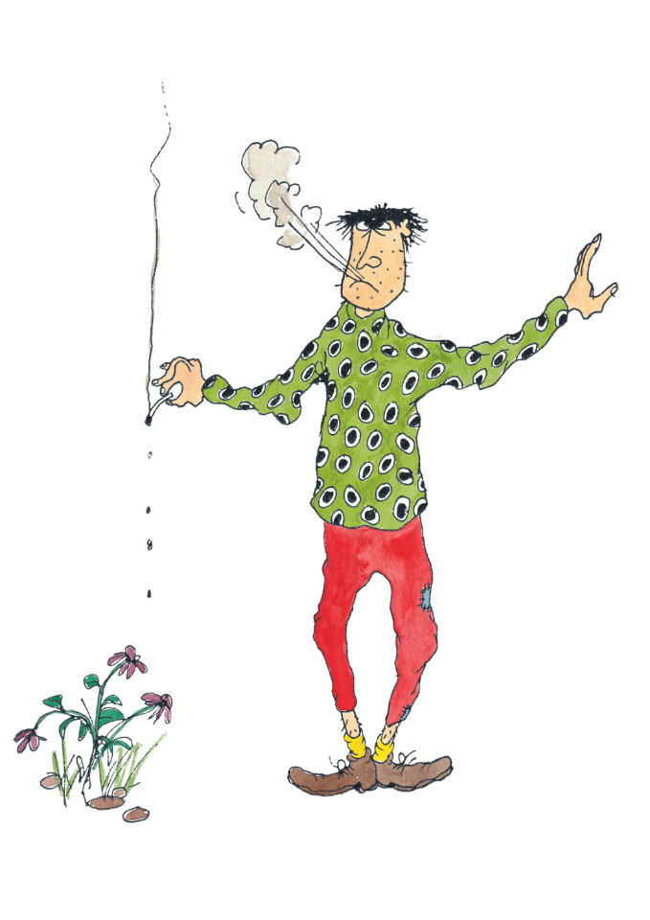

“I tror nok, at I er kloge med alle de faktabøger, hva?
Hvilken bog vil du stemme på?

Slide 28
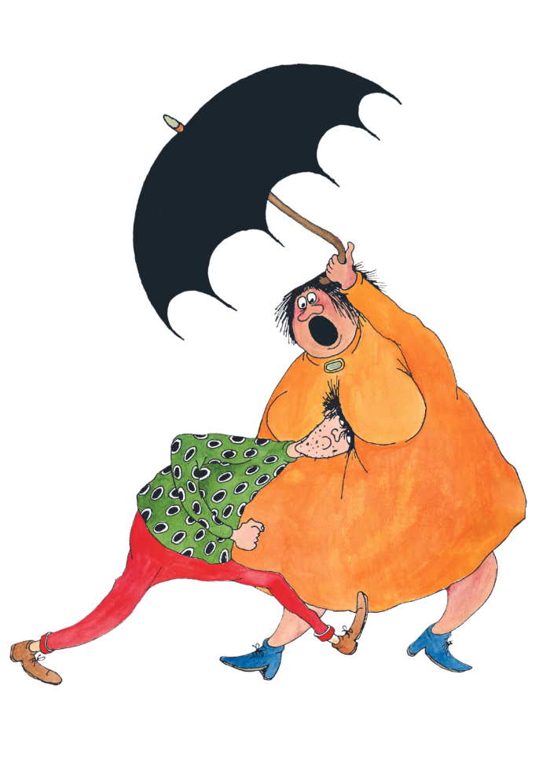

Så er det nu!
Klar, parat, stem!
“Skynd dig! Inden han også stanger dig!”
orlaafstemning.dk
“Det er pissenemt, bette skid! Kom igang – ellers bliver du lavet til leverpostej!”

Slide 29


“Og pis så af med dig,
din bette lort”
Tak for
stemmerne!

